Slide 1

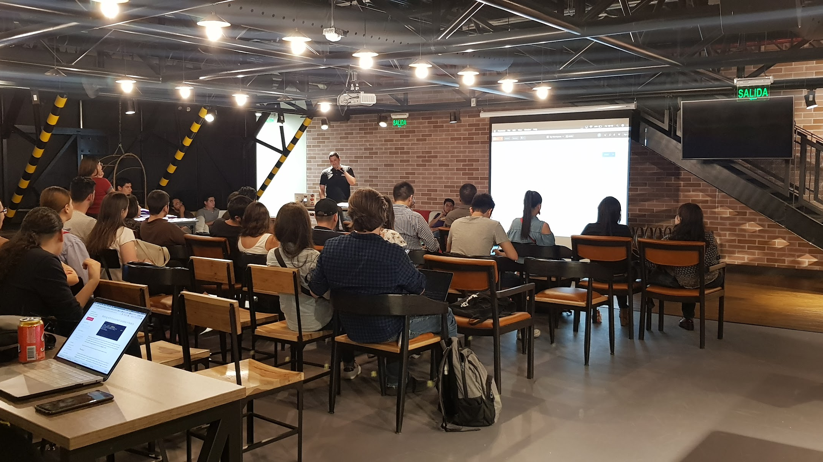

Bienvenid@s

Slide 2
Objetivos de la sesión
Introducción al Course, Professional y Master en Code
Presentar el módulo 1: intro a la web
Internet vs Web
¿Cómo funciona internet?
Cliente y Servidor
Dirección IP, Dominio y Hosting
Cómo están hechas las páginas web
Frontend vs Backend
HTML, CSS y JS
Cómo escribir tu primera página web
Reto 😈

Slide 3
¿Por qué aprender desarrollo web?

Slide 4
Recomendaciones para un aprendizaje efectivo

Slide 5
Kata
Intro a la Web

Slide 6
Web != Internet
Notes:
Explicar las diferencias entre web e internet ya que por lo regular se cree que son sinónimos pero no lo son,dar algunos ejemplos, además explicar que es “!=” para que el espectador entienda que es diferencia.
Web: Abreviación de world wide web, sirve para ubicar las páginas web de manera más sencilla para nosotros.
Internet: infraestructura, redes de servidores conectados entre sí

Slide 7

angeloLuna
¿Qué es el Internet?
Notes:
Internet es la red de redes, está en todas partes y sería prácticamente imposible desconectarla.
Utiliza los protocolos TCP/IP para realizar la comunicación.
Sus inicios fueron en 1969 con ARPANET.
No es lo mismo que www, este es un conjunto de protocolos de consulta de documentos de hipertexto

Slide 8

Internet y Web
Notes:
Explicar un poco que es Emmet y cómo puede ayudar al desarrollo web, también verificar si el editor de texto que descargaron los participantes ya lo tiene

Slide 9

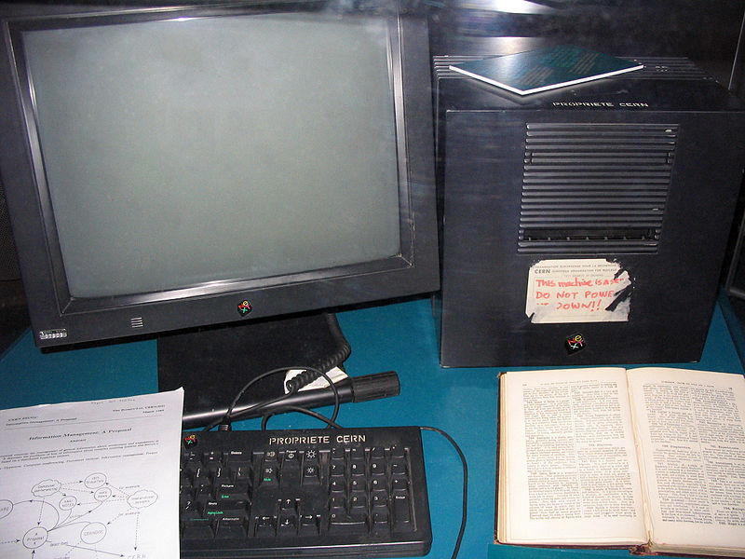
1991. Nace la World Wide Web (WWW)
Tim Berners Lee
Padre de Internet
Tims Berners Lee, trabajando en la organización europea para la investigación nuclear (CERN), busca una mejor manera de organizar la información de los físicos.
Dato curioso: Sabian que otros posibles nombres de la WWW eran Information Mesh, The Information Mine, Mine of Information.
NeXTcube
Primer servidor web

Slide 10
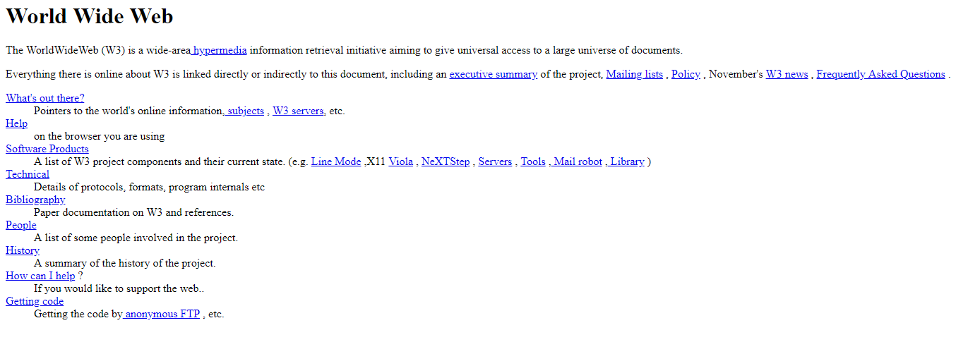
La Primera Página Web
Primera página web. Puedes visitarla en: http://info.cern.ch/hypertext/WWW/TheProject.html

Slide 11
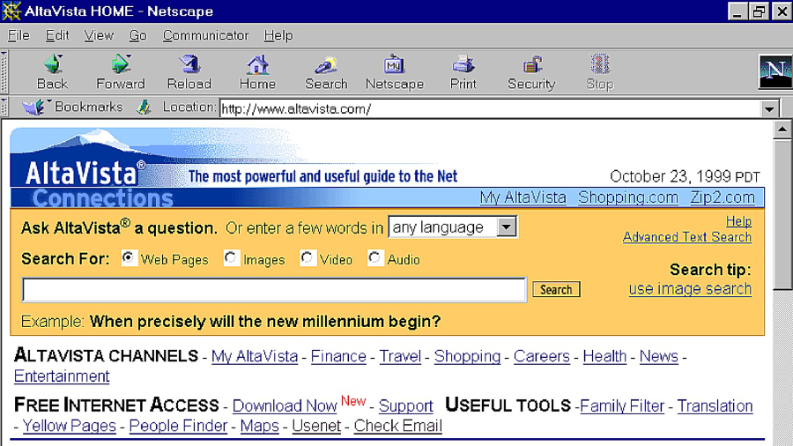
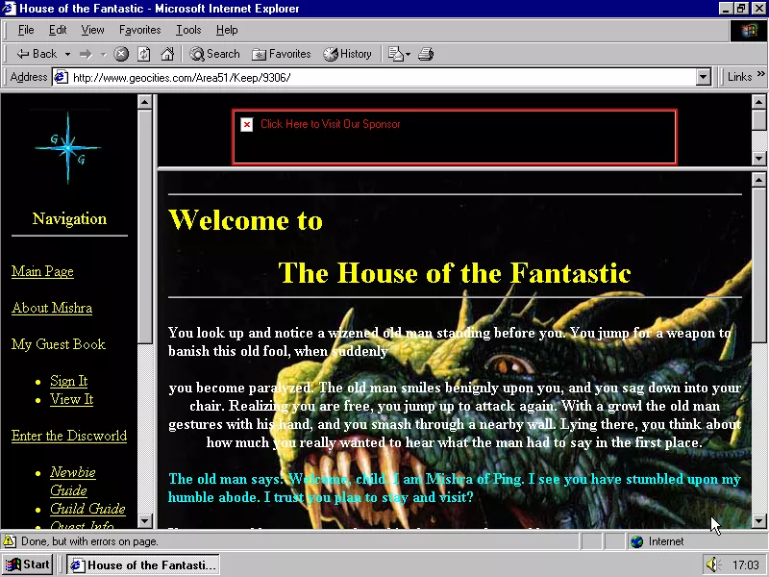
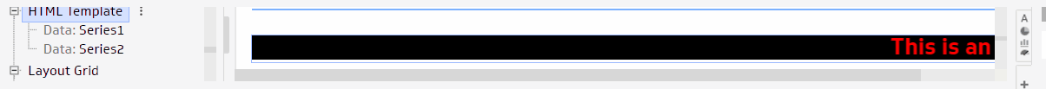
Web 1.0
Nace la figura del “Web Master”.
Contenido “estático”.
Los usuarios sólo consumen información.
Uso de iframes, marquesinas, gif animados, libros de visitas.

Slide 12
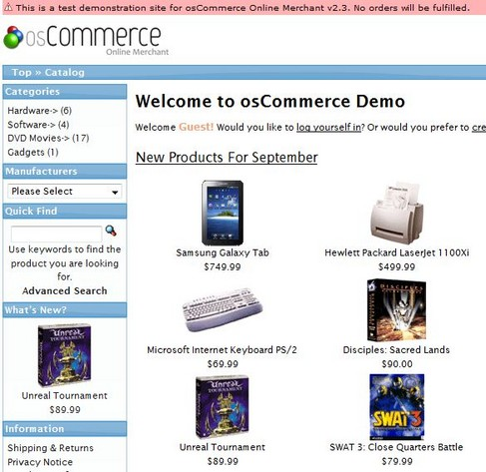
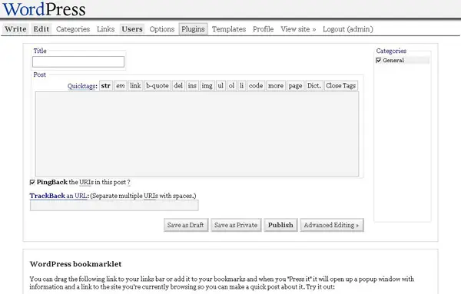
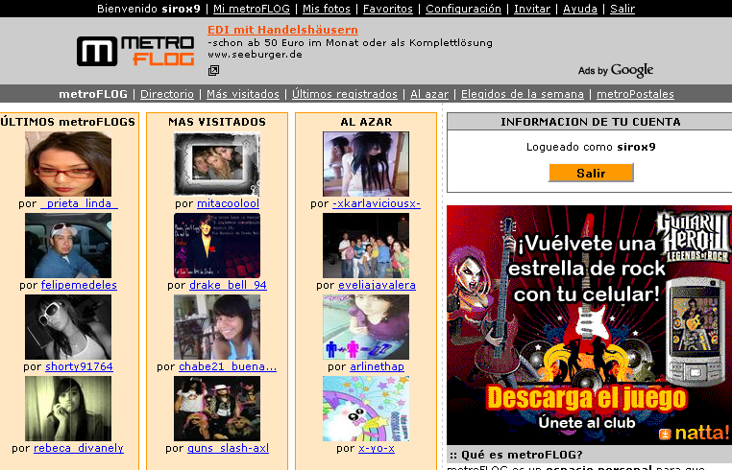
Web 2.0 - Web Social
(2003 - 2010)
La web ya no es exclusiva del “Webmaster”
Contenido dinámico.
Los usuarios pueden crear contenido.
Tecnologías como AJAX permiten mayor interacción.
Aparecen CMS como Joomla, Wordpress, etc.

Slide 13
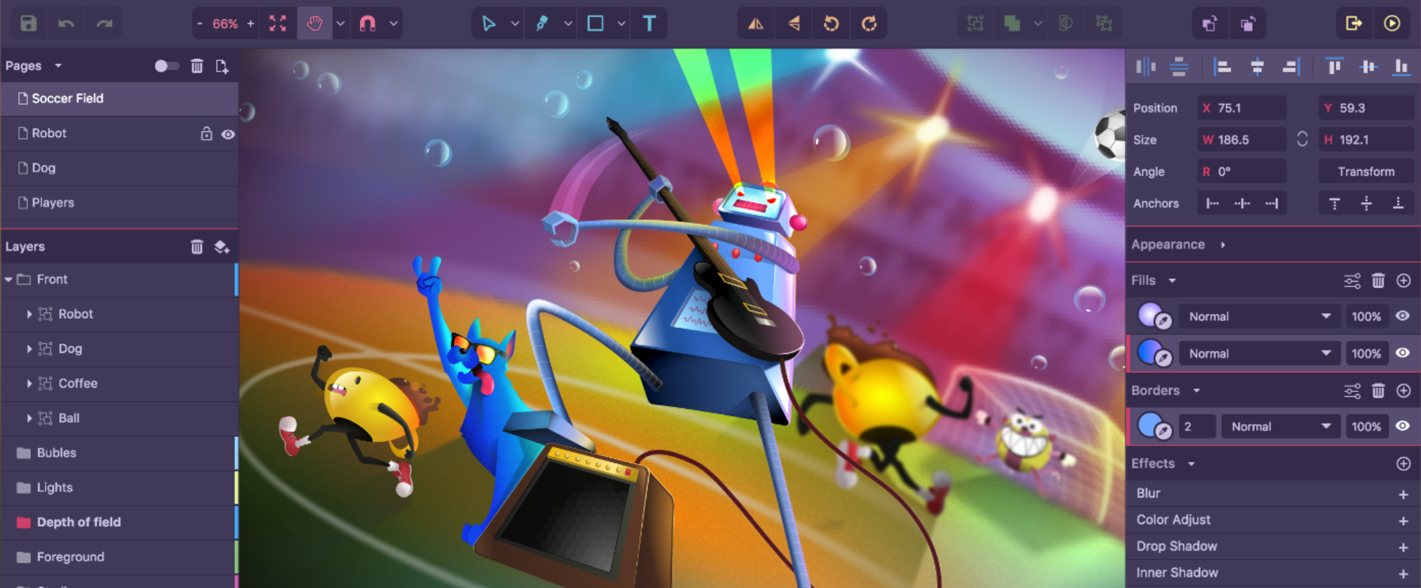
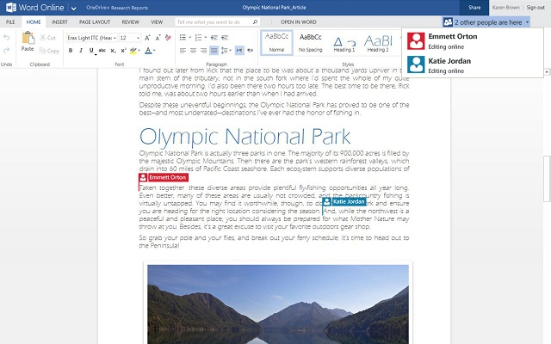
Web 3.0 - Web Semántica
(2010 - ????)
Gravity Designer
Aplicaciones en la nube.
Aplicaciones multidispositivo.
Diseños “responsive”.
Las aplicaciones entendienden contextos y lenguaje más natural.
Word Online

Slide 14
¿Cómo funciona Internet?

Slide 15

Cliente - Servidor
Notes:
Explicar un poco que es Emmet y como puede ayudar al desarrollo web, tambien verificar si el editor de texto que descargaron los participantes ya lo tiene

Slide 16
DISCUSIÓN
¿SU COMPUTADORA ES UN CLIENTE O UN SERVIDOR?

Slide 17

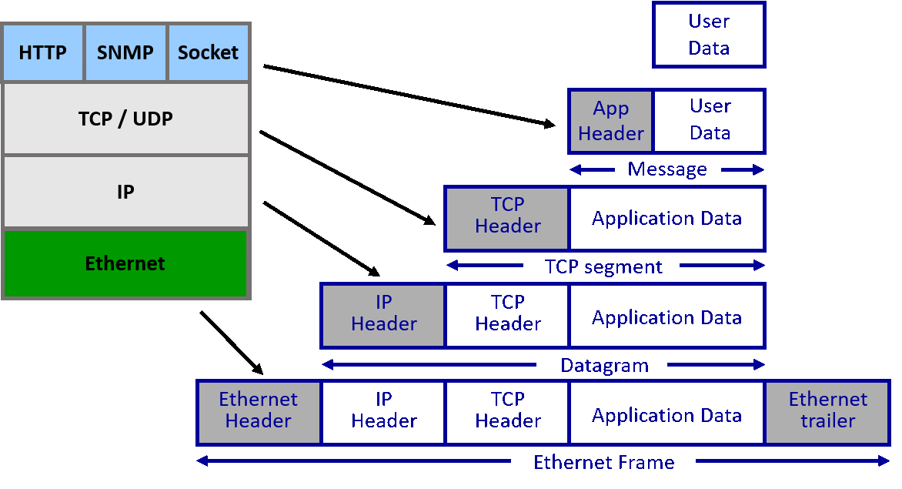

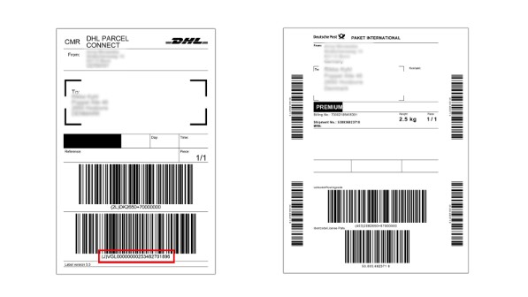

Protocolo TCP/IP
TERRESTRE
EXPRESS
Notes:
Explicar acerca de lo que es un protocolo, y que existe uno llamado TCP/IP que es el que rige internet.
Siendo TCP/IP la referencia.
Se explica con una analogía del servicio de paqueteria.
Donde queremos mandar un documento o información
Elegimos la paqueteria por la que la vamos a enviar y acudimos a ella (el servicio o app)
Elegimos el tipo de servicio por el cual se va enviar, cada uno con sus ventajas y desventajas. (Explicar brevemente diferencia entre TCP y UDP)
Se le pega una etiqueta de rastreo, que viene con un número de guía para identificar a nuestro paquete y contiene datos como el destino.
Finalmente el paquete es entregado es enviado y existe un medio físico por el cual es transportado
Se us

Slide 18
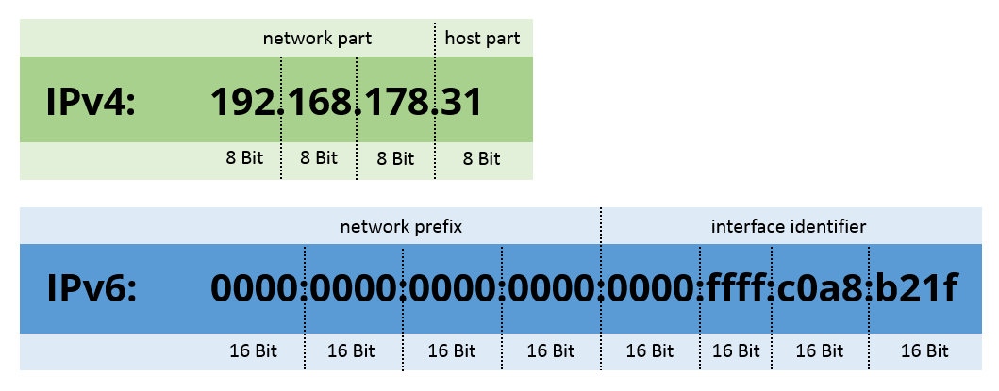
Dirección IP
Las direcciones IP (IP es un acrónimo para Internet Protocol) son un número único e irrepetible con el cual se identifica un dispositivo (computadora, laptop, smartphone, tablet, etc) conectada a una red que corre el protocolo IP.
Notes:
Explicar lo que es una Dirección IP, y que existen 2 tipos IPv4 e IPv6. Solo comentar que actualmente la más usada es la IPv4 y que estamos en proceso de migración a la IPv6. No entrar en detalles técnicos de como se compone una ip.

Slide 19
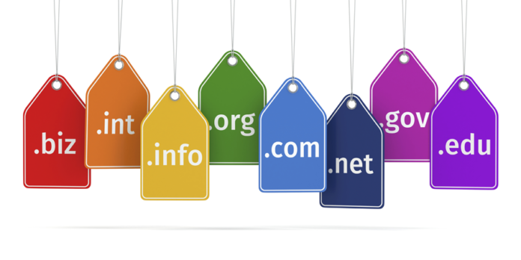
Dominio (Domain)
Su propósito principal es poder nombrar a las direcciones IP de cada activo en la red, a términos memorizables y amigables con los seres humanos.
www.devf.la
187.33.205.15

Slide 20

Localhost
(yo)
127.0.0.1
localhost es un nombre reservado que tienen todos los dispositivos independientemente de que dispongan o no de una tarjeta de red ethernet.
Hace referencia al propio dispositivo
El nombre localhost es traducido como la dirección IP de loopback 127.0.0.1 en IPv4, o como la dirección ::1 en IPv6.
Fuente: Wikipedia
Imagen: Hero por McLelun

Slide 21
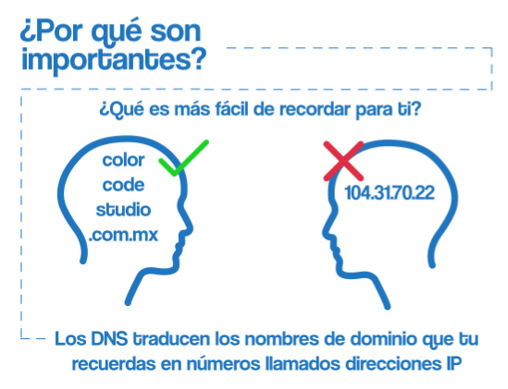
DNS
El sistema de nombres de dominio (DNS) es el “directorio telefónico” de Internet.
El DNS traduce nombres de dominio a direcciones IP para que los navegadores puedan cargar los recursos de Internet.
Imagen: ColorCodeStudio

Slide 22
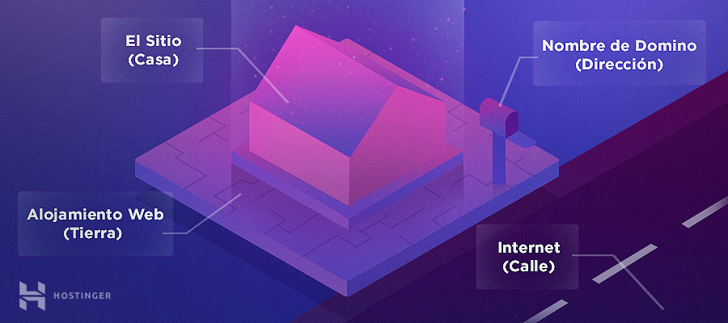
Hospedaje (Hosting)
Un hosting es un servicio en línea donde alquilamos un espacio en un servidor donde puedes almacenar todos los archivos y datos necesarios permitirnos publicar un sitio o aplicación web en Internet.
Imagen: Hostinger

Slide 23



Puertos y su relación con Direcciones IP
PC
90
184.34.210.20:80
Enlace: Puertos Comunes
Notes:
Haciendo uso de la analogía de un departamento (la PC), explicar ¿como cuando una persona de dicho departamento hace un pedido a cualquiera de las empresas, el repartidor sabe a qué puerta debe ir a entregar el pedido?. Haciendo la analogía del número interior de un domicilio con los puertos.

Slide 24
FrontEnd
&
BackEnd

Slide 25


Frontend vs Backend
Notes:
Explicar un poco que es Emmet y como puede ayudar al desarrollo web, tambien verificar si el editor de texto que descargaron los participantes ya lo tiene

Slide 26
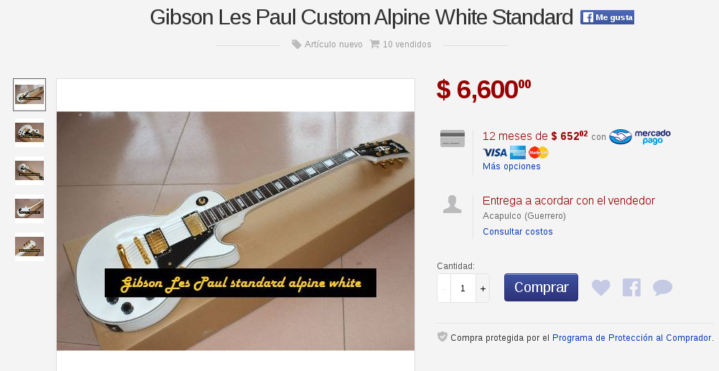
Notes:
Ejemplo de cómo funciona el frontend + backend en mercado libbre

Slide 27
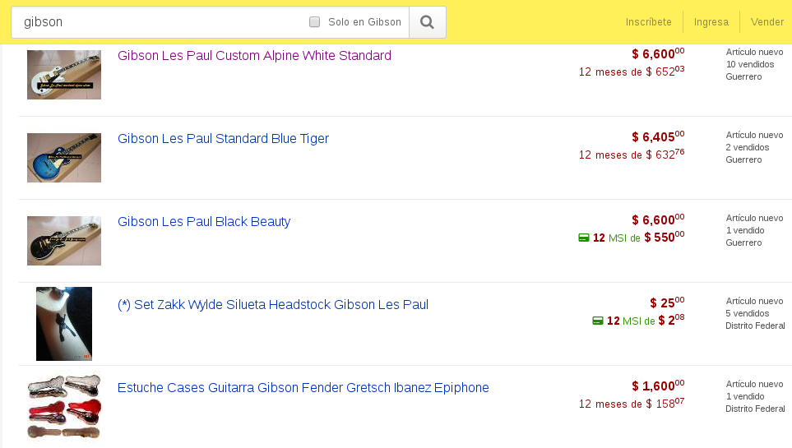

Slide 28


Slide 29
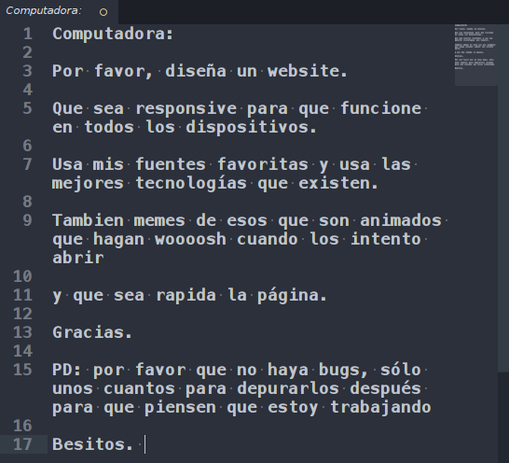
No es sencillo hacer una página web
Notes:
No es tan sencillo hacer una página

Slide 30

Web Development

Slide 31
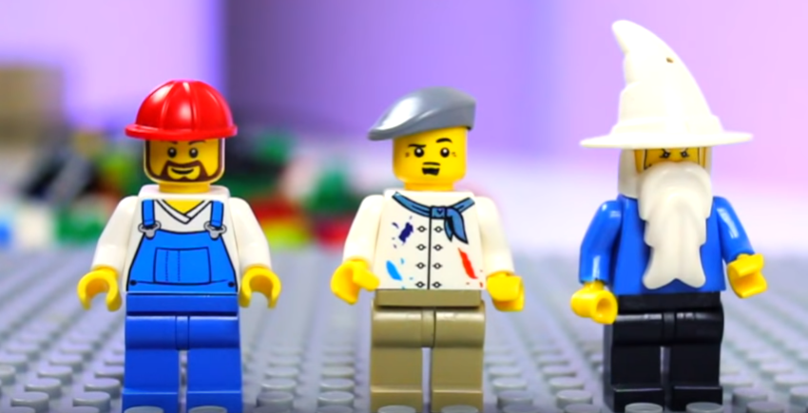
HTML, CSS y JavaScript

Slide 32
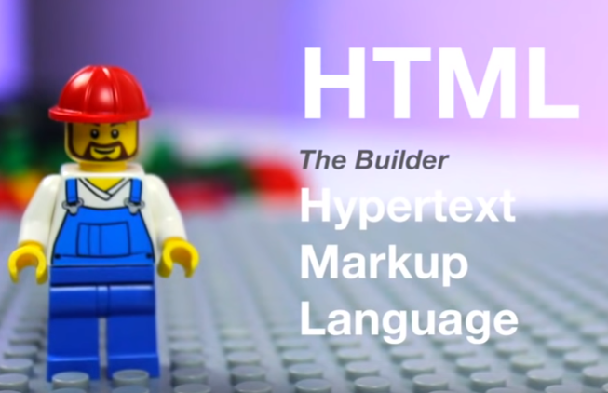
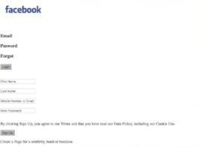
HTML

Slide 33
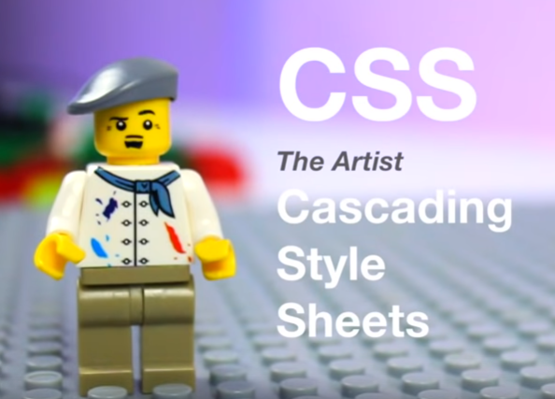
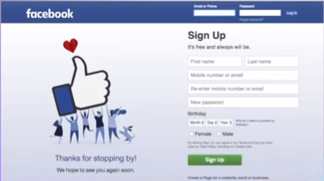
CSS

Slide 34

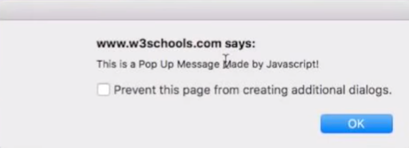
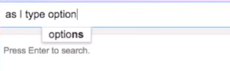
JavaScript

Slide 35
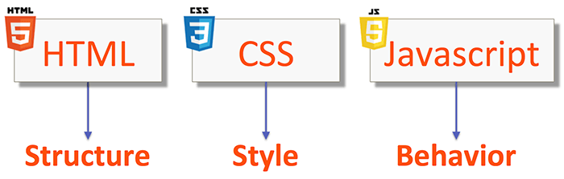
HTML, CSS y JavaScript

Slide 36
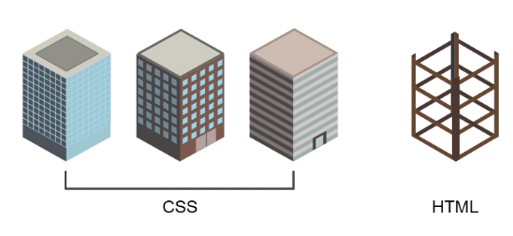

Slide 37

Web Browsers

Slide 38
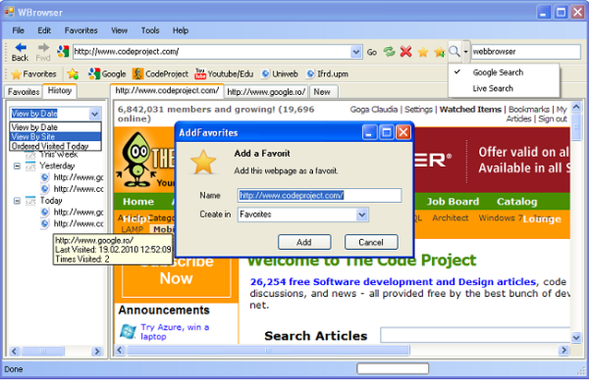
Web Page

Slide 39
Herramientas para el desarrollo

Slide 40



Editores de Código
Notes:
Hablar un poco de que es un editor de texto, también pedir que se descargue cualquiera de estos tres editores se puede dar una recomendación personal según la experiencia del sensei, se puede dar tiempo para descargar e instalar

Slide 41
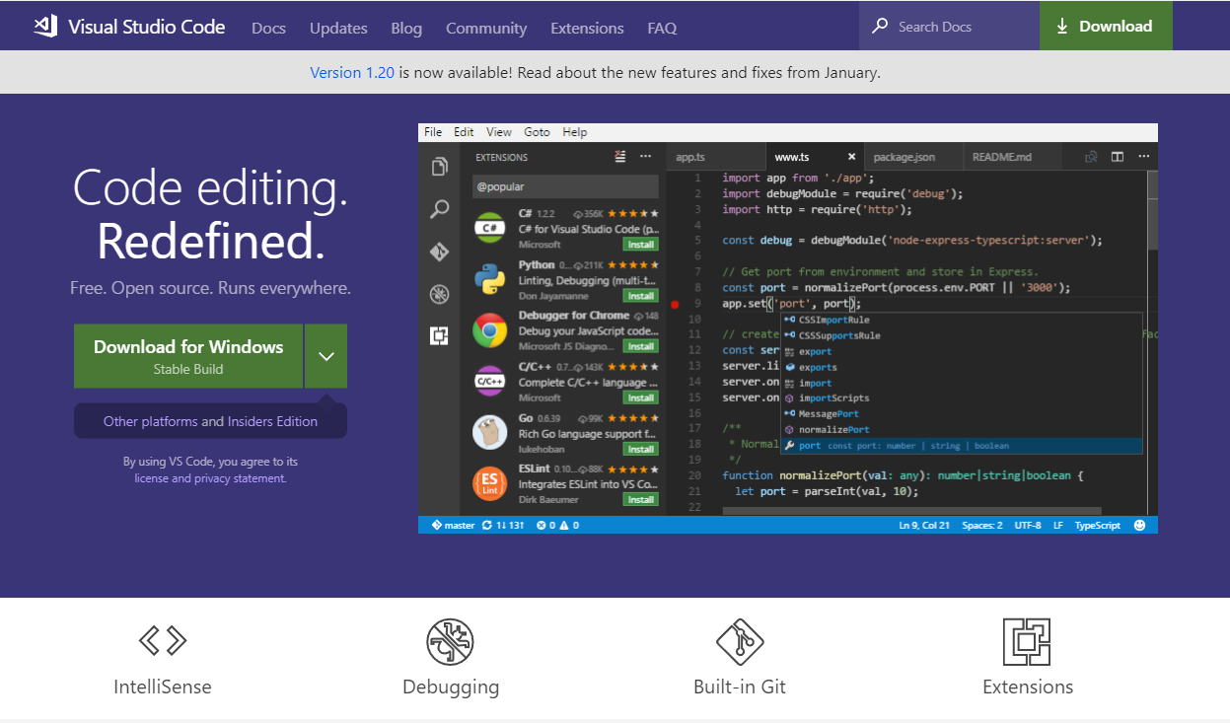
Editor Recomendado: Visual Studio Code
https://code.visualstudio.com/

Slide 42
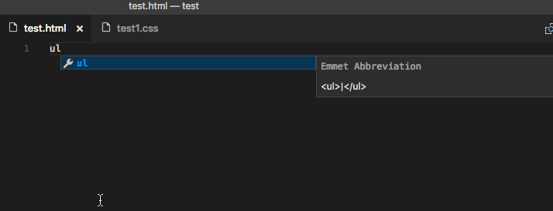

Emmet
Notes:
Explicar un poco que es Emmet y como puede ayudar al desarrollo web, tambien verificar si el editor de texto que descargaron los participantes ya lo tiene

Slide 43

Stack overflow
Notes:
Explicar la importancia de esta red social para desarrolladores, saber por qué es importante durante el desarrollo y así fomentar el aprendizaje autónomo de los alumnos

Slide 44

Slack

Slide 45
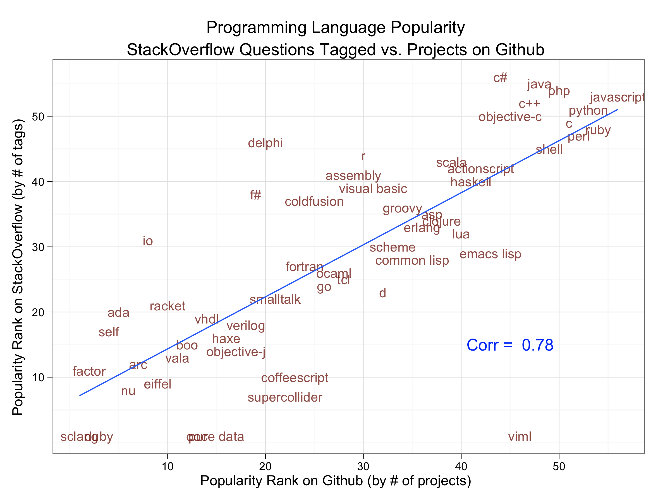
Dato Interesante

Slide 46
Reto
CREA TU PRIMER PÁGINA WEB <!-- crea una página personal donde muestres algunos datos como
Tu nombre, ocupación, hobbies, etc.
Agrega una imagen tuya e inserta ligas que te dirijan a tus redes sociales.
Además, encuentra y utiliza 5 etiquetas de HTML que sean distintas a las empleadas previamente. -->

